Slide 1
آشنایی با بیماری دیابت(2)
Diabetes

Slide 2
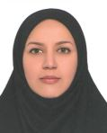
مشخصات سند
مشخصات مدرس یا مدرسین
مشخصات بسته آموزشی
نام : نفیسه صادقیان
مدرک : کارشناس ارشد اپیدمیولوژی
موقعیت اشتغال : مربی آموزشگاه بهورزی
مرکز آموزش بهورزی شهرستان اصفهان یک
دانشگاه علوم پزشکی و خدمات بهداشتی درمانی اصفهان
حیطه درس: غیرواگیر
آخرین بازنگری : 99/4/28
نوبت تهیه: 2
نام فایل: NC bakhshe2-diabet-edi2

Slide 3
ديابت نوع 2 ( غیر وابسته به انسولین )
بخش دوم
non-insulin-dependent diabetes mellitus
NIDDM.Type2

Slide 4
اهداف آموزشی
انتظار می رود فراگیران بدون استفاده از بسته آموزشی در پایان این مبحث بتوانند : 1- علل بروز دیابت نوع دو را بیان کنند.
2- علائم دیابت نوع دو را نام ببرند.
3- علت بروز کمای هیپراسمولار و راه های برخورد با آن را توضیح دهند.
4- عوارض دیابت را طبقه بندی کنند.
5- آموزشات لازم جهت فرد دیابتی را بیان نمایند.
6- روشهای آزمایشگاهی تشخیص انواع دیابت را کاملاً بیان کنند.

Slide 5
فهرست عناوین
درمان ديابت نوع دو .................................................. 14
روش هاي آزمايشگاهي تشخيص انواع ديابت ....... 15
قند خون ناشتا ( FBS ) .............................................. 16
قند خون غير ناشتا ( BS ) ........................................ 17
آزمايش تحمل گلوكز خوراكي ( OGTT ) ................ 18
هموگلوبين گليكوزيله ( HbA1c ) ............................. 19
طبقه بندی مقادیر قند خون به تفکیک نوع آزمایش 22
مقدمه ................................................................... 7
اپیدمیولوژی......................................................... 8
اختلالات متابولیک ............................................. 9
عوامل موثر در بروز ديابت نوع دو ................ 10
عوارض ديابت ................................................... 11
كماي هيپراسمولار ............................................ 12
پاي ديابتي ......................................................... 13
Notes:
.

Slide 6
فهرست عناوین
مشکلات دهان و دندان ............................................... 32
اهمیت غربالگري دیابت .............................................. 33
نحوه انجام غربالگری دیابت .................................... 34
نحوه انجام مراقبت افراد پره دیابتیک ....................... 36
نحوه انجام مراقبت مبتلایان به دیابت ...................... 38
خلاصه مطالب و نتیجه گیری .................................... 39
پرسش و تمرین .......................................................... 40
اقدامات لازم در پره ديابتيك ..................................... 23
آموزش های لازم برای افراد مبتلا به دیابت ........... 24
برنامه غذایی ............................................................... 25
ورزش و فعالیت بدنی ............................................... 27
مراقبت از پا ............................................................... 28
ترک مصرف دخانیات .............................................. 30
نحوه مصرف داروهای تجویز شده ....................... 31
Notes:
.

Slide 7
مقدمه
بيماري ديابت يكي از بيماري هاي شايع ، قابل كنترل و ناتوان کننده با عوارض مزمن و پرهزینه است ؛ که بیشتر دستگاه های بدن را درگیر می کند.
دیابت چهارمین یا پنجمین علت مرگ در کشورهای با درآمد بالا بوده و در کشورهای در حال توسعه ، رو به افزایش است.
در صورت عدم كنترل مطلوب منجر به عوارض زودرس و ديررس مهمي مي شود.
اهمیت انجام اقدام برای شناسایی زودرس ، مراقبت و درمان به موقع و صحیح ، به منظور پیشگیری و یا به تأخیر انداختن عوارض حاد و مزمن آن ، با مطالعات متعدد ثابت شده است.
Notes:
اولین علت نارسایی مزمن کلیه است

Slide 8
اپیدمیولوژی
بيش از 90 درصد مبتلايان به دیابت را تشکیل می دهند.
شیوع دیابت نوع 2 در دهه های اخیر افزایش قابل توجهی داشته است. ( اپیدمی نهفته )
اكثر مبتلايان بزرگسال و چاق هستند.
به صورت آهسته و تدریجی عارض می شود.
در بروز این بیماری عوامل ژنتیکی و محیطی ایفای نقش می کنند.
استعداد ژنتيكي در بروز ديابت نوع 2 بيش از ديابت نوع 1 نقش دارد. به همين دليل است كه در بيشتر افراد مبتلا به ديابت نوع 2 سابقه ي خانوادگي مثبت وجود دارد.

Slide 9
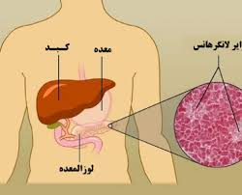
اختلالات متابولیک که ممکن است در ديابت نوع دو پدید آید
1- افزایش تولید گلوکز توسط کبد
2- مقاومت به انسولین در بافتهای هدف ( گیرنده های سلول ، انسولین را شناسایی نمی کنند )
3- اختلال در مقدار یا شکل انسولینی که توسط لوزالمعده ساخته می شود :
در ابتدای بیماری ممکن است انسولین بیش از حد نیاز ساخته شود ؛
ولی معمولاً به تدریج کاهش می یابد.

Slide 10
عوامل موثر در بروز ديابت نوع دو
1- ژنتيك
2- اضافه وزن ، چاقي و چربي خون بالا ( افزايش چربي در بدن  افزايش مقاومت به انسولين  افزایش قند خون )
3- كم تحركي
4- فشار خون بالا
دیابت نوع دو در بیش از نیمی از مبتلایان با ورزش و رژیم غذایی مناسب که باعث کاهش وزن شود کنترل می گردد.

Slide 11
عوارض ديابت
عوارض ديررس |  | عوارض زودرس
بيماريهاي عروق خوني بزرگ ( عوارض ماكروواسكولار ) | بيماريهاي عروق خوني كوچك ( عوارض ميكروواسكولار )
آترواسکلروز رگهای کرونر قلب | بيماريهاي چشمي ( رتينوپاتي ) | هيپوگليسمي
بیماری عروق مغز | بيماريهاي كليوي ( نفروپاتي ) | كتواسيدوز
ابتلای رگهای محیطی | بيماريهاي دستگاه عصبي ( نوروپاتي ) | كماي هيپراسمولار

Slide 12
كماي هيپراسمولار
وضعيتي شبيه به كتواسيدوز است. ( با این تفاوت که وجود انسولین مانع از ایجاد کتون‌ها و اسیدوز شدید می‌شود. )
اغلب در افراد مسن مبتلا به ديابت نوع 2 بوجود می آید.
علت : افزايش قند ( عدم مصرف داروهای کاهنده خون ، عفونت ها ، مصرف برخي داروها مانند ديورتيكها ) + عدم دريافت مايعات طولاني مدت
علائم :
تشنگي و پرنوشي چند روزه
علائم عصبي ( تشنج ، اختلال هوشياري ، اغما )
افزايش حجم ادرار و علائم كم آبي بدن
درمان :
تجویز مایعات و انسولین

Slide 13
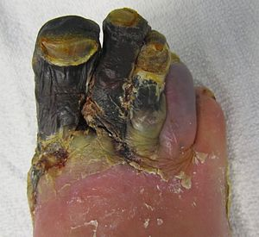
پاي ديابتي
يكي از شايع ترين عوارض ديررس دیابت است ؛ كه در ابتدا به صورت گزگز و مور مور شدن، سوزش ، درد و بي حسي بروز مي كند و در صورت عدم درمان مناسب، به پاي ديابتي تبديل مي شود.
1 - درگيري عروق كوچك ( بی حسی ، عدم درك درد ، فشار ، گرما و سرما = عوارض عصبي  ایجاد زخم کوچک در انگشتان پا )
2 - درگيري عروق بزرگ
زخم انگشت به دليل اختلال در خون رساني بهبود نمي يابد.
پيشرفت زخم  گانگرن ( قانقاريا )  قطع اندام

Slide 14
درمان ديابت نوع دو
قرص هاي خوراكي پايين آورنده قند خون در بيماران مبتلا به ديابت نوع 2 استفاده مي شوند.
ممکن است با پیشرفت بیماری در نهایت بیماران نیاز به انسولین پیدا کنند.

Slide 15
روش هاي آزمايشگاهي تشخيص انواع ديابت

Slide 16
قند خون ناشتا
Fasting Blood Sugar
FBS
در واقع سطح گلوکز خون را در حالت ناشتا و با شکم خالی تست کرده ( 8 ساعت )
قند خون > 100 mg/dl : طبيعي
قند خون ≤ 126 mg/dl ( 2 بار آزمايش ) : ديابت
بين 125 – 100 mg/dl : اختلال قند ناشتا ( IFG )
(Impaired Fasting Glucose ) ( پره ديابتي )

Slide 17
قند خون غير ناشتا
Blood Sugar
BS
ديابت : قند خون ≤ 200 mg/dl + علائم كلاسيك ديابت ( پرنوشي ، پرادراي و پرخوري )

Slide 18
آزمايش تحمل گلوكز خوراكي ( 2 ساعته )
OGTT
Oral Glucose Tolerance Test
ابتدا قند ناشتا چك مي گردد.
مصرف 75 گرم گلوكز محلول در آب
2 ساعت بعد :
قند خون ≤ 200 mg/dl  ديابت
قند خون > 140 mg/dl  طبيعي
بين 199 – 140 mg/dl  اختلال تحمل گلوكز ( IGT )
(Impaired Glucose Tolerance )

Slide 19
هموگلوبين گليكوزيله ( HbA1c )...
میانگین میزان قند موجود در خون فرد را در ۳ ماه گذشته نشان می دهد.
فرایند گلیکوزیلیشن (glycosylation ) : قندی که در جریان خون وجود دارد تمایل به اتصال به هموگلوبین دارد.
قند متصل شده به هموگلوبین در طی مدت ۱۲۰ روز عمر گلبول قرمز همچنان به هموگلوبین باقی می ماند.
هر چه میزان هموگلوبینA1C پائین تر باشد احتمال ابتلا به عوارض بینایی ، کلیوی و اعصاب انتهایی در بیماران دیابتی کمتر است.

Slide 20
...HbA1c...
مبتلايان به دیابت حداقل 2 بار در سال مقدار هموگلوبین A1C را چک کنند. ( معمولاً فصلی )
چنانچه تغییری در نحوه درمان بیمار توسط پزشک و یا چنانجه برای مدتی طولانی مقدار قند خون بیمار بالا باشد ، دفعات انجام این آزمایش بالا می رود.
آزمایش هموگلوبین A1C را می توان در هر ساعتی از شبانه روز انجام داد و نیازی به ناشتا بودن نیست.
در صورت بالا بودن نتیجه آزمایش هموگلوبین A1C ، بیمار باید تحت بررسی قرار گرفته و برنامه منظم تغذیه ای ، ورزش و دارویی جدیدی دریافت کند.

Slide 21
...HbA1c
هموگلوبین A1C ≤ 6.5 درصد  ديابت
هموگلوبین A1C > 5.7 درصد  طبيعي
هموگلوبین A1C بين 6.4 - 5.7 درصد  در معرض خطر
برای افراد مبتلا به دیابت میزان هموگلوبین A1C باید کمتر از ۷ باشد.

Slide 22
طبقه بندی مقادیر قند خون به تفکیک نوع آزمایش
 | طبيعي | پره ديابتيك | ديابت | ديابت بارداري
قند خون ناشتا ( FBS ) | > 100 | 125-100 (IFG) | ≥ 126 | ≥ 92
قند خون غير ناشتا ( BS ) | - | - | ≥ 200 و علائم كلاسيك ديابت | -
تست تحمل گلوكز ( OGTT ) 1ساعته | - | - | - | ≥ 180
تست تحمل گلوكز ( OGTT ) 2ساعته | > 140 | 199-140 (IGT) | ≥ 200 | ≥ 153
هموگلوبين گليكوزيله ( HbA1C ) | > 5/7 | 6/4-5/7 | ≥ 6/5 | -

Slide 23
اقدامات لازم در پره ديابتيك
آزمايش سالانه قند خون
كاهش وزن به ايده آل
رژيم غذايي سالم
فعاليت بدني

Slide 24
آموزش های لازم برای افراد مبتلا به دیابت
1- کنترل وزن
2- برنامه غذایی
3- ورزش و فعالیت بدنی
4- مراقبت از پا
5- ترک مصرف دخانیات
6- نحوه مصرف داروهای تجویز شده

Slide 25
برنامه غذایی...
افزایش تعداد وعده هاي غذا
مصرف غذا متناسب با فعاليت بيمار
عدم حذف يكي از وعده هاي اصلي غذا ( به ویژه بیماران لاغر و انسولینی )
مصرف ميوه هاي غير شيرين ، سبز يها و حبوبات در وعده هاي غذايي به مقدار زياد
محدود کردن مصرف میوه ها و خشکبار شيرين ( انگور، خربزه ، خرما ، توت ، توت خشك ، كشمش ، قيسي )
عدم مصرف قند و شكر و انواع شيريني ( آب نبات ، شكلات ، شيريني ، گز، سوهان )

Slide 26
...برنامه غذایی
مصرف نان سبوس دار
مصرف مواد نشاسته اي مانند نان ، برنج ، سيب زميني ، گندم ، جو و ماكاروني به ميزاني كه موجب افزايش وزن نشود.
کاهش مصرف چربي ها ( عدم سرخ کردن غذا ، مصرف غذای کبابی یا آب پز ، استفاده از گوشت کم چرب ، جدا کردن چربی گوشت و پوست مرغ ، جایگزین کردن خامه ، كره و روغن هاي جامد با روغن مايع و زيتون ، کاهش مصرف گوشت هاي احشايي ( جگر ، مغز ، قلوه و كله پاچه )

Slide 27
ورزش و فعالیت بدنی
ورزش باعث كارايي بيش تر، كاهش وزن ، احساس نشاط و تندرستي مي شود.
ورزش و فعاليت هاي بدني بايد متناسب با شرايط و وضعيت سلامت شخص باشد.
باید به طور منظم و مستمر انجام گيرد. ( عصر بهتر است )
بهتر است كه ورزش هاي سبك مثل نرمش و پياده روي انجام دهند ( مشورت با پزشک )

Slide 28
مراقبت از پا...
پاها ، بايد به طور روزانه ، از نظر وجود قرمزي ، تورم ، تغيير رنگ ، زخم ، ترك خوردگي و ترشح بررسي شوند . ( در صورت نياز استفاده از آينه )
هر روز پاها با آب ولرم و صابون شسته شوند و بين انگشتان با حوله ي نرم خشك گردند.
ناخن هاي پا با دقت كوتاه شوند.
استفاده از روغن زيتون و يا نرم كننده ها ( پيشگيري از خشكي پوست )
جوراب ها روزانه عوض شده و از جوراب نخي و ضخيم استفاده شود.

Slide 29
...مراقبت از پا
از كفش راحت ، پاشنه كوتاه و پنجه پهن استفاده شود.
در خانه از كفش راحتي و دمپايي مناسب استفاده گردد.
براي پيشگيري از مشكلات احتمالي پا ، پاي برهنه راه نروند.
از نزديك كردن پاي خود به آتش ، بخاري ، شوفاژ و هر وسيله ي گرمايي ديگر خودداري كنند.
به منظور پيشگيري از سوختگي ، هنگام حمام كردن ، بايد ، دماي آب را با دماسنج اندازه گيري كرد.

Slide 30
ترک مصرف دخانیات
افراد مبتلا به ديابت كه هر نوع دخانيات ( سيگار ، پيپ ، چپق ، قليان و جويدن توتون ) مصرف مي كنند ، بايد براي ترك تشويق شوند.

Slide 31
نحوه مصرف داروهای تجویز شده
آموزش نام داروهاي مصرفي ، مقدار ، علت ، زمان مصرف ، عوارض جانبي احتمالي ، اقدام لازم در صورت فراموشي دارو به بیمار
به بيمار توصيه كنيد كه اگر به پزشك ديگري مراجعه مي كند . حتماً ليست داروهاي مصرفي خود را به وي نشان دهد ( جلوگیری از تداخل دارویی )

Slide 32
مشكلات دهان و دندان
در بیماران دیابتی به دلیل کاهش سرعت متابولیسم گلوکز ، سیستم ایمنی ضعیف شده و از سوی دیگر بالا رفتن مقدار قند در خون و بزاق و تغییر در فلور باکتریایی دهان سبب بروز عفونت های باکتریایی در دهان افراد دیابتی مي شود.
چون قارچ ها در میزان بالای گلوکز رشد می کنند. بنابراین شانس ابتلا به برفک در افراد دچار بیماری دیابت بیشتر است.
شواهدی نیز وجود دارد که از تاثیر باکتریمی حاصل از پریودنتیت ( بيماري دهان و دندان ) بر افزایش مقاومت به انسولین و تخریب سلول های لوزالمعده حکایت دارد.

Slide 33
اهمیت غربالگري دیابت
مي بايست اختلال در تحمل گلوكز قبل از ابتلا به ديابت شناسايي شود و عوامل خطر كنترل گردد.
نوع يك :
علائم سريع ظاهر مي شود و فرد خودش به پزشك مراجعه می كند ( نياز به غربالگري ندارد )
نوع 2 :
اغلب بدون علائم است يا علائم شديد نيست ( نيمي از افراد از بيماري خود اطلاع ندارند )
ولي عوارض ماكرو و ميكروواسكولار ايجاد مي شود.

Slide 34
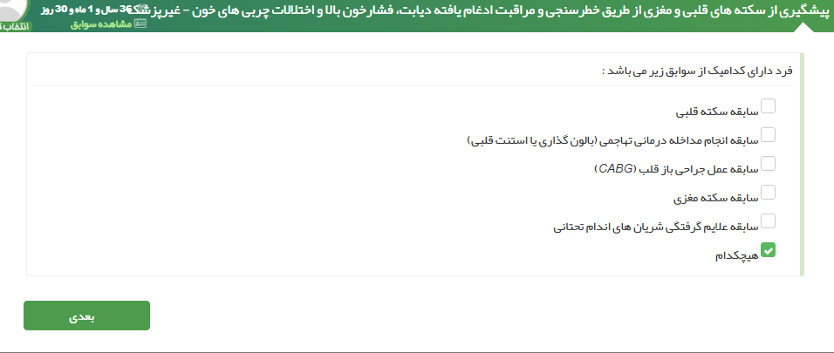
نحوه انجام غربالگری دیابت…
فراخوان تمام افراد بالای 30 سال به خانه بهداشت
تکمیل خدمت « پیشگیری از سکته های قلبی و مغزی از طریق خطر سنجی و مراقبت ادغام یافته دیابت ، فشارخون بالا و اختلالات چربی های خون – غیر پزشک » در سامانه سیب

Slide 35
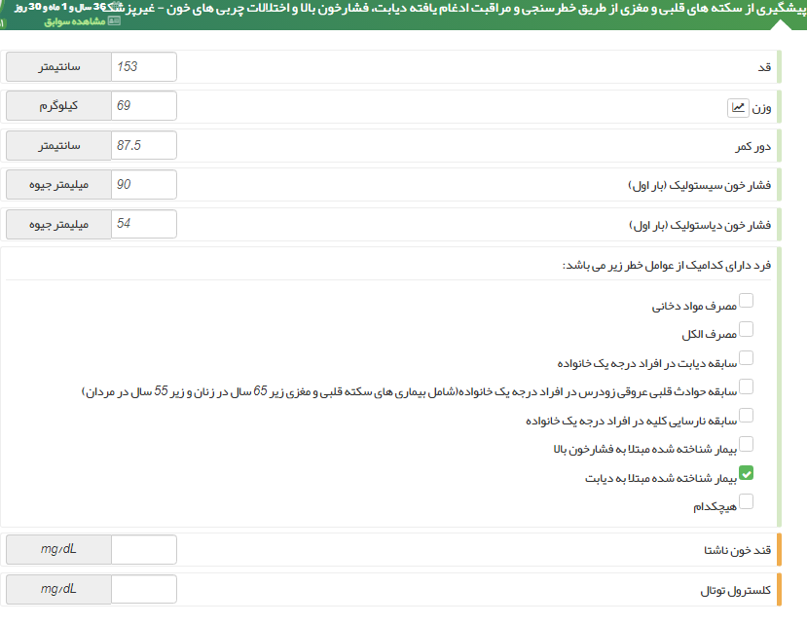
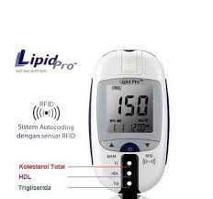
…نحوه انجام غربالگری دیابت
Notes:
اخذ قند خون ناشتا توسط دستگاه لیپید پرو یا ارجاع به آزمایشگاه جهت اخذ نمونه وریدی
ارجاع افراد با قند خون غیر طبیعی به پزشک

Slide 36
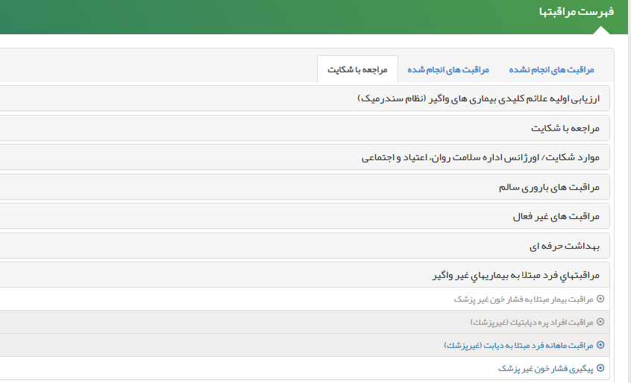
نحوه انجام مراقبت افراد پره دیابتیک...
Notes:
مراقبت افراد پره دیابتیک ( غیر پزشک ) فصلی

Slide 37
...نحوه انجام مراقبت افراد پره دیابتیک
Notes:
مراقبت ماهانه فرد مبتلا به دیابت ( غیر پزشک ) ( پزشک فصلی )

Slide 38
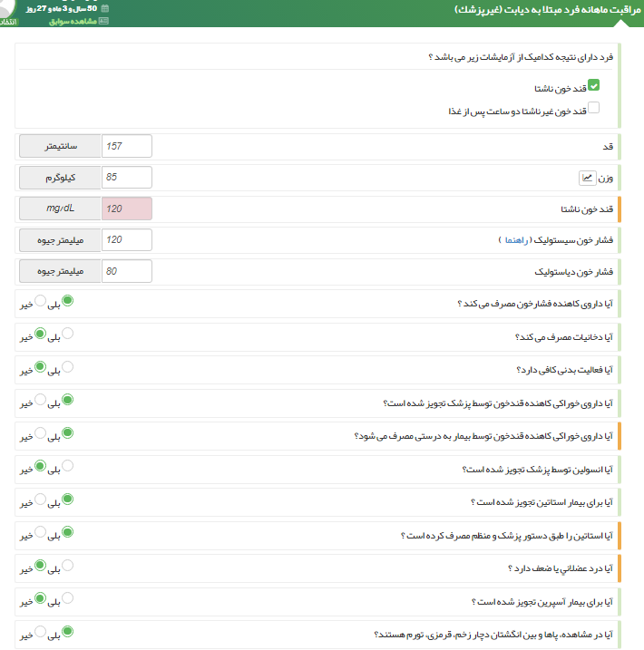
نحوه انجام مراقبت مبتلایان به دیابت

Slide 39
خلاصه مطالب و نتیجه گیری
ديابت نوع 2 بيماري شايع و قابل كنترل است که عوارض آن اکثر ارگان های بدن را درگیر می نماید.
دیابت نوع 2 به علت کاهش انسولین یا مقاومت بافتها نسبت به آن بوجود می آید و فاکتور ژنتیک و محیط در بروز آن نقش دارد.
دیابت نوع 2 سیر آرامی داشته و می توان با تست های غربالگری به سادگی مبتلایان را شناسایی نمود.
با شناسایی به موقع ، درمان صحیح و مراقبت از این بیماران می توان از عوارض دیررس بیماری جلوگیری نمود یا آنها را به تأخیر انداخت.

Slide 40
پرسش و تمرین
1- علل بروز و علائم دیابت نوع دو را بیان نمایید؟
2- علائم دیابت نوع دو را بیان نمایید؟
3- کمای هیپراسمولار و راه های برخورد با آن را توضیح دهید؟
4- عوارض دیابت را طبقه بندی کنید؟
4- به بیمار مبتلا به دیابت در چه حیطه هایی می بایست آموزش داد؟ آموزشهای لازم جهت ارائه به یک فرد دیابتی را شرح دهید؟
5- روشهای آزمایشگاهی تشخیص انواع دیابت را کاملا بیان کنید.

Slide 41
فهرست منابع
دفتر مدیریت بیماری های غیرواگیر، مجموعه مداخلات اساسی بیماری های غیرواگیر در نظام مراقبت های بهداشتی اولیه ایران ، وزارت بهداشت درمان و آموزش پزشکی ، 1396
یاوری،پ. اپیدمیولوژی بیماری های شایع ایران ، تهران ، انتشارات گپ ، 1393
عزیزی،ف. حاتمی،ح. اپیدمیولوژی و کنترل بیماری های شایع در ایران ، تهران ، انتشارات خسروی ، 1391
دفتر مدیریت بیماری های غیرواگیر، برنامه كشوري پيشگيري و كنترل بيماري ديابت ، وزارت بهداشت درمان و آموزش پزشکی ، 1393

Slide 42
لطفاً نظرات و پیشنهادات خود پیرامون این بسته آموزشی را به آدرس زیر ارسال کنید
دانشگاه علوم پزشکی و خدمات بهداشتی درمانی اصفهان
Email : beh1.Isfahan@phc.mui.ac.ir
با آرزوی توفیق روز افزون

